Slide 1

LIÇÃO DE PROGRAMAÇÃO INTERMEDIÁRIA
FIOS DE DADOS

Slide 2
Objetivos da Lição
Aprenda o que são fios de dados e como utilizá-los.
Pré-requisitos: Bloco de Display, Bloco Sensorial, Botões do Bloco.

Slide 3
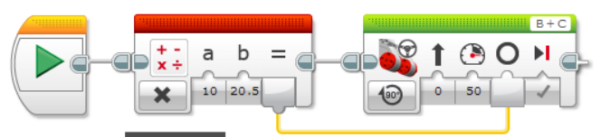
Fios de Dados
Fios de dados permitem que você utilize uma saída de dados de um bloco de programação e coloque em uma entrada de outro bloco.
Saída
Entrada

Slide 4
Tipos de Fio de Dados
Tipo de Dado | Entrada | Saída | Fio de Saída de Dados
Lógica |  | Verdadeiro ou falso
Numérico |  | Número
Texto |  | Texto
Matriz numérica
Matriz lógica
Imagens de EV3 Help

Slide 5
Conversão Automática de Fios de Dados
De tipo de dados | Para tipo de dados: | Saída/Resultado
Lógica | Numérico | Falso = 0, Verdadeiro = 1
Lógica | Texto | Falso = “0”, Verdadeiro = “1”
Lógica | Matriz lógica | Matriz com um elemento
Lógica | Matriz numérica | Matriz com um elemento (0 ou 1)
Numérico | Texto | Texto que representa um número
Numérico | Matriz numérica | Matriz com um elemento
Matriz lógica | Matriz numérica | Matriz de mesmo tamanho com todos os elementos igual a 0 ou 1
Essas conversões são automáticamente realizadas nos blocos de programação. Por exemplo, você pode conectar um valor numérica (como a cor que um sensor vê) pra um valor em texto (num bloco de display)
Conteúdo de EV3 Help

Slide 6
Como criar um fio de dados.
O bloco de saída deve ser colocado antes do bloco de entrada.
A saída e a entrada devem ser do mesmo tipo de data ou um que pode ser automáticamente convertida (veja slides 4 e 5)
1. Clique na saída do bloco
2. Segure e arraste o fio.
3. Mova o ícone na entrada correta e então solte o botão do mouse.
1
2
3
Imagens de EV3 Help

Slide 7
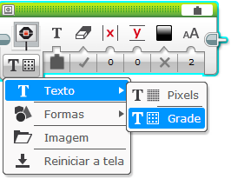
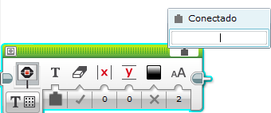
Adição: Bloco de display- Modo de transferência
O bloco de display pode ser usado em modo de transferência para mostrar dados de outro bloco na tela.
Para o desafio, você vai precisar mostrar um número na tela. Selecione “Texto”→Grade no canto inferior esquedo do bloco.
Para selecionar o modo de transferência, clique no canto superior direito do bloco de display e selecione “Conectado”.

Slide 8
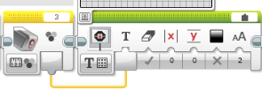
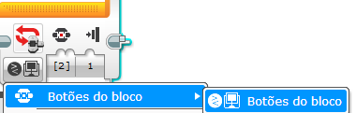
Desafio de Fios de Dados.
DESAFIO: Faça seu robô andar lentamente sobre superfícies de cores diferentes. Faça com que o display do bloco mostre a cor que o sensor vê enquanto ele se movimenta. Pare quando você aperta um botão do bloco.
PASSO 1: Ligue os motores num bloco de movimento e dirija ele lentamente. PASSO 2:
Dentro de um loop, adicione um bloco sensor de cor
Adicione um bloco de display em Wired, Text Grid Modes.
Ligue o fio de saída do sensor de cor na entrada de um bloco de saída. (primeira entrada)
PASSO 3: Saia do loop quando um botão é pressionado.

Slide 9
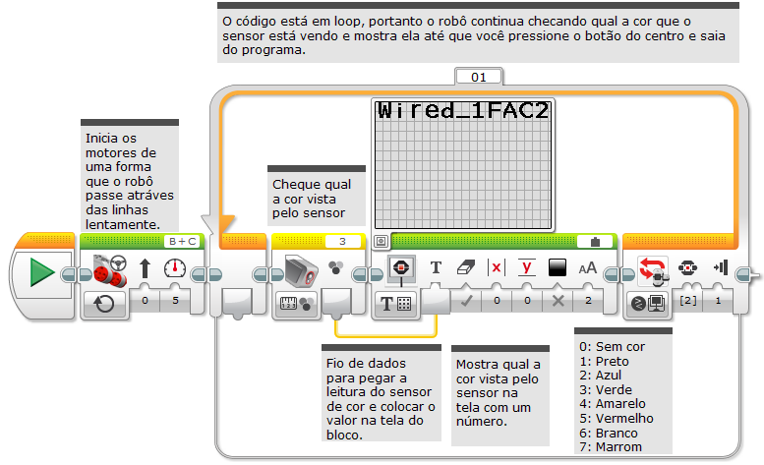
Solução do Desafio:

Slide 10
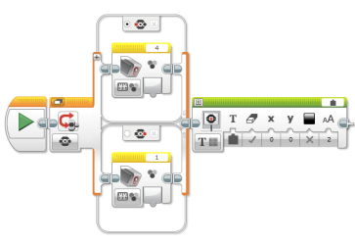
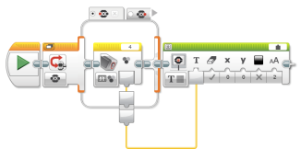
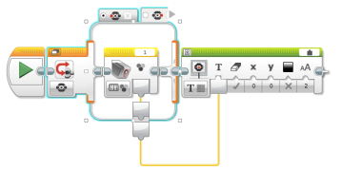
Fiação mais complexa: Comutação
Se você quer arrastas fios de dados para for a de comutadores, vocÊ precisa trocar eles para visualização em tabela.
A
B. Uma vez que você tenha feito isso, você pode arrastar fios de dados para fora
C. Diferentes opções no comutador podem se conectar ao mesmo fio.
C
C
B

Slide 11
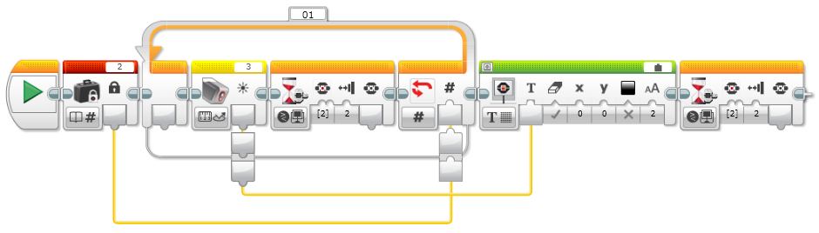
Fiação mais complexa: Loop
Você pode conectar ambas entrada e saída para fora e para dentro de um loop como no exemplo abaixo.
Entrando no loop
Saindo do loop
Note que os dados saindo do loop através do fio só poderá passar por ele apenas um vez. No exemplo acima, o sensor de cor é lido duas vezes no loop. Entretando, o fio de dados terá apenas sua segunda (e última) leitura e essa segunda leitura será mostrada na tela.

Slide 12
Créditos
Esse tutorial foi escrito por Sanjay and Arvind Seshan
Mais lições em www.ev3lessons.com
Traduzido por Pedro Afonso Kuhn/MIDAS
Esse trabalho é licensiado sobre Creative Commons Attribution-NonCommercial-ShareAlike 4.0 International License.

